Slide 1

基于手势识别的 虚拟键盘
组员：金展锐 程思敏 刘英洲

Slide 2
目录
1.课题背景 2.课题目标 3.技术路线 4.课题技术难点 5.进度安排

Slide 3
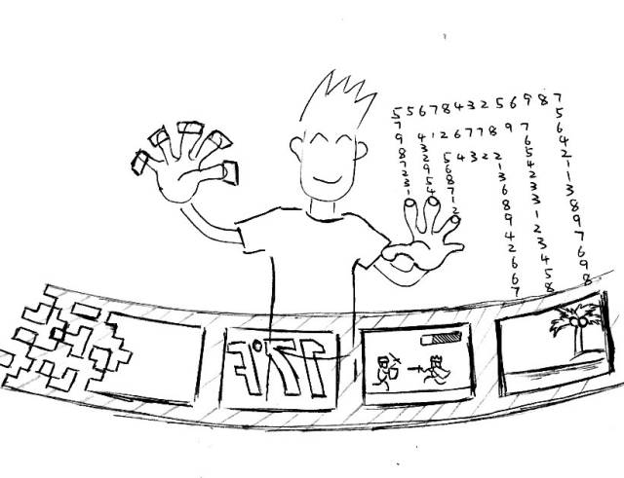
课题背景
随着计算机技术越来越发达，人机交互技术在为人类提供便利的同时，也越来越受到人们的重视。因此，近年来，如何跨越人机障碍，将人机交互变得更加自然成为了研究重点。
手势是可以更全面，更方便，更直观与计算机进行互动的一种交互技术。本次设计的目的就是将不可触摸屏通过摄像头手势识别拥有类触摸屏的效果，可以用较低的成本实现高成本触摸屏的功效，使用户可以根据自己的习惯定义手势库，使得人机交流更加方便。

Slide 4
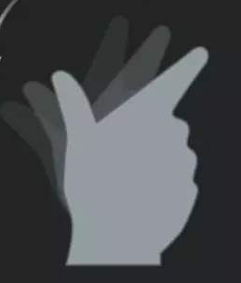
课题目标
目标：
基于手势识别，指尖追踪，手写数字字母识别，实现隔空数字和字母输入的效果，在实现基本输入功能的前提下，提高对输入的舒适度和普适性。本方案主要是使用摄像头进行数据采集，通过手指在空中书写相应的数字及字母，进行手写内容的识别，进而实现虚拟键盘输入功能。
使用设备：
电脑及电脑摄像头
使用软件：
python

Slide 5
技术路线
OpenCV识别手指
手写字母及数字的识别
对指尖进行追踪，从而在画图板上手写
输出识别的内容

Slide 6
OpenCV识别手指
1.去噪
2.肤色检测
3.形态学处理
4.手掌的轮廓提取
5.找到手型轮廓的凸包
6.标记手指和手掌

Slide 7



指尖追踪，绘图
1.通过特定手势获取手指坐标
2.根据坐标的变化进行绘图

Slide 8
手写字母及数字的识别
1.通过手写数字及字母的数据集进行训练
2.对上一步绘出的图进行识别
3.输出识别结果

Slide 9
技术难点
1.基于opencv的手势识别对于周围环境要求较高，周围环境光照的变化会对识别的结果造成一定的影响。
2.手势移动的速度不能过快，手部运动速度快很可能导致图片成像模糊
3.可能存在字母和数字误识别的问题，比如字母O和数字0

Slide 10
进度安排
时间 | 安排
第三周 | 编写开题报告，确定课题具体设计方案
第四周 | 进行手势识别模块程序的编写和修改
第五周 | 进行键盘模拟模块程序编写
第六周 | 对手势识别的精度和实时帧率进行调整
第七周 | 在识别基础上添加一些功能模块
第八周 | 结题报告，验收

Slide 11
谢谢

